Slide 1
前端工程化

Slide 2
工程化
CONTENTS
1
什么是前端工程化

Slide 3
所谓工程化，可以简单认为是将框架的职责拓宽再拓宽，主旨是帮业务团队更好的完成需求，工程化会预测一些常碰到的问题，将之扼杀在摇篮，而这种路径是可重用的，是具有可持续性的，比如第一个优化去除冗余，是在多次去除冗余代码，思考冗余出现的原因而最终思考得出的一个避免冗余的方案。

Slide 4
工程化
CONTENTS
2
自动化构建工具

Slide 5
说到构建工具，我往往会在前面加「自动化」三个字，因为构建工具就是用来让我们不再做机械重复的事情，解放我们的双手的。
要完成前端工程化，少不了工程化工具，requireJS与grunt的出现，改变了业界前端代码的编写习惯，同时他们也是推动前端工程化的一个基础。
requireJS是一伟大的模块加载器，他的出现让javascript制作多人维护的大型项目变成了事实；grunt是一款javascript构建工具，主要完成编译、压缩、合并等一系列工作，后续又出了yeoman、Gulp、webpack等构建工具。
Webpack具有Grunt、Gulp对于静态资源自动化构建的能力，但更重要的是，Webpack弥补了requireJS在模块化方面的缺陷，同时兼容AMD与CMD的模块加载规范，具有更强大的JS模块化的功能。

Slide 6
工程化
CONTENTS
3
自动化构建工具的两种模式

Slide 7
开发模式
开发模式比较简单，主要就是监听文件变化，自动进行打包、合并的操作。
生产模式
参考我们的技术栈与需求，我们的静态文件都要发布到cdn上，而且必须有md5版本号，方便快速发布(cdn更新极其缓慢，所以更新必须使用新的文件名)
生产模式主要增加了文件压缩、文件md5名修改、替换html等操作
这样的好处就是上线非常方便，一个命令即可更新线上，而且不存在缓存问题。

Slide 8
工程化
CONTENTS
3
cdn

Slide 9
CDN是构建在网络之上的内容分发网络，依靠部署在各地的边缘服务器，通过中心平台的负载均衡、内容分发、调度等功能模块，使用户就近获取所需内容，降低网络拥塞，提高用户访问响应速度和命中率。CDN的关键技术主要有内容存储和分发技术。
CDN的基本原理是广泛采用各种缓存服务器，将这些缓存服务器分布到用户访问相对集中的地区或网络中，在用户访问网站时，利用全局负载技术将用户的访问指向距离最近的工作正常的缓存服务器上，由缓存服务器直接响应用户请求。
CDN网络是在用户和服务器之间增加Cache层，如何将用户的请求引导到Cache上获得源服务器的数据，主要是通过接管DNS实现，这就是CDN的最基本的原理

Slide 10
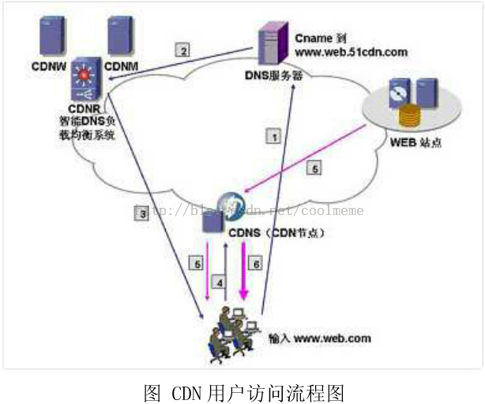
1.用户向浏览器输入www.web.com这个域名，浏览器第一次发现本地没有dns缓存，则向网站的DNS服务器请求；
2.网站的DNS域名解析器设置了CNAME，指向了www.web.51cdn.com,请求指向了CDN网络中的智能DNS负载均衡系统；
3.智能DNS负载均衡系统解析域名，把对用户响应速度最快的IP节点返回给用户；
4.用户向该IP节点（CDN服务器）发出请求；
5.由于是第一次访问，CDN服务器会向原web站点请求，并缓存内容；
6.请求结果发给用户

Slide 11
工程化
CONTENTS
4
为什么要用 webpack？

Slide 12
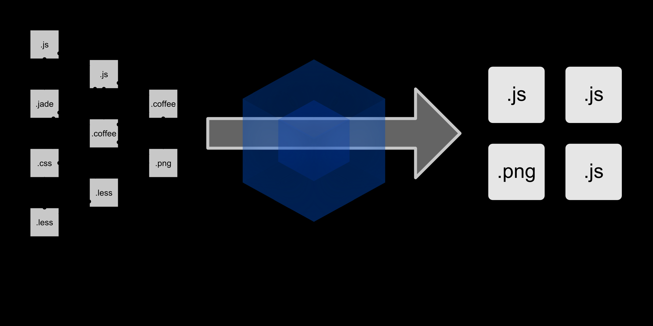
前端需要模块化：JS模块化不仅仅为了提高代码复用性，多人协作开发项目，更是为了让资源文件更合理地进行缓存.
大家可以回头看下Webpack官方实例图，有一点不知道大家是否注意到：Webpack处理后，输出的静态文件只剩下js与png，而css、less、jade其他的文件都合并到了js中。
在Webpack当中，所有资源的都是模块，模块都需要通过AMD或者CMD规范加载，就像css样式文件，不再在HTML中以<link>标签加载。

Slide 13
我们来看看webpack支持哪些功能特性：
支持CommonJs和AMD模块，意思也就是我们基本可以无痛迁移旧项目。
支持模块加载器和插件机制，可对模块灵活定制。特别是我最爱的babel-loader，有效支持ES6。
可以通过配置，打包成多个文件。有效利用浏览器的缓存功能提升性能。
将样式文件和图片等静态资源也可视为模块进行打包。配合loader加载器，可以支持less等CSS预处理器。
内置有source map，即使打包在一起依旧方便调试

Slide 14
总结：
任何静态资源都可以视作模块，然后模块之间也可以相互依赖，通过webpack对模块进行处理后，可以打包成我们想要的静态资源。

Slide 15
工程化
CONTENTS
5
初探webpack

Slide 16
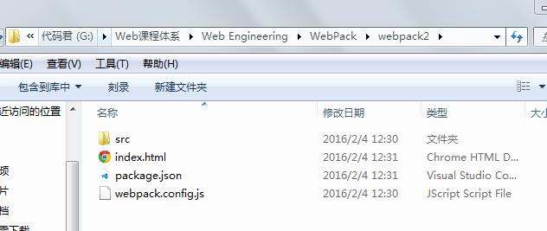

Slide 17
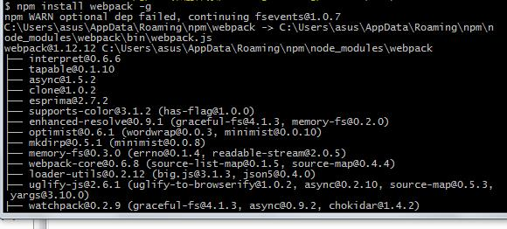
npm包管理器 下载包
1. 全局安装 webpack ---> npm install webpack -g (如果 自己写了packpage.json 文件 还可以 npm init)

Slide 18
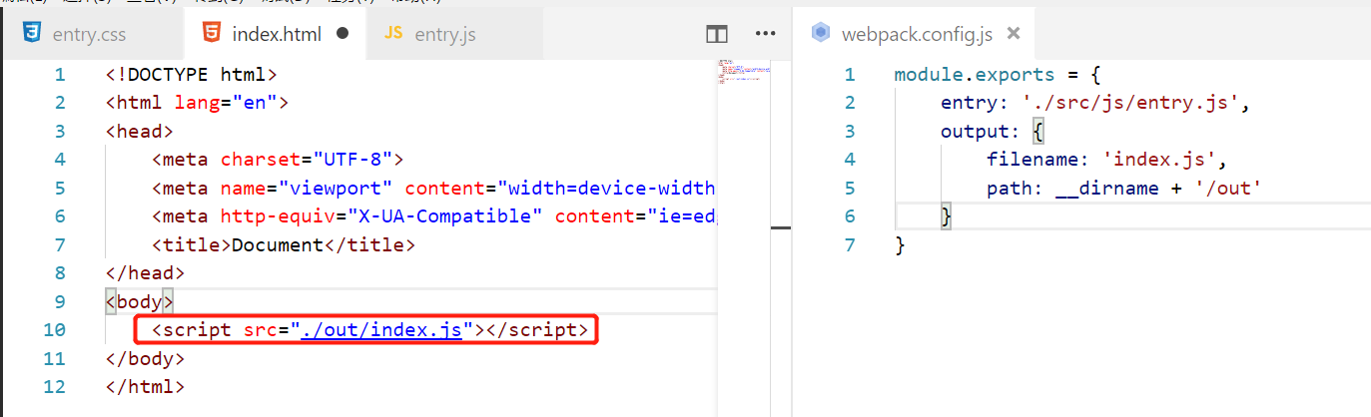
2. 编写配置文件
entry： 是 页面入口文件配置 （html文件引入唯一的js 文件）
output：对应输出项配置（path ：入口文件最终要输出到哪里， filename：输出文件的名称
publicPath：公共资源路径

Slide 19
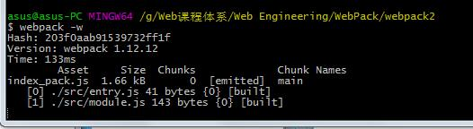
3. webpack 打包操作指令
webpack 对项目进行打包并且 实时监控 webpack -w

Slide 20
工程化
CONTENTS
6
webpack loader加载器

Slide 21
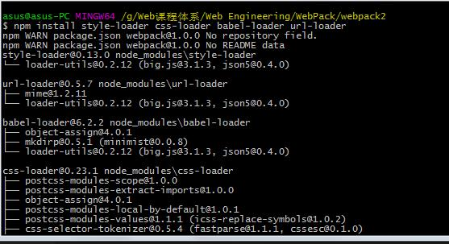
1.loader意义：
这些加载器主要做一些预处理的工作：比如less 等
这里我们以css和babel 编译ES2015 为例子
2.安装loader
我们第一步就是先要安装好各个必须的loader，我们直接看看需要通过npm安装什么。
npm install babel-loader babel babel-core css-loader style-loader url-loader file-loader less-loader less --save-dev

Slide 22
3.配置文件：
我们主要看看module的rules。rules是一个数组，里面的每一个对象都用正则表达式，对应着一种配对方案。比如匹配到js后缀名就用babel-loader，匹配到less后缀名的就先用less，再用css，最后用style处理；不同的处理器user处理，use: ['style-loader','css-loader']。

Slide 23
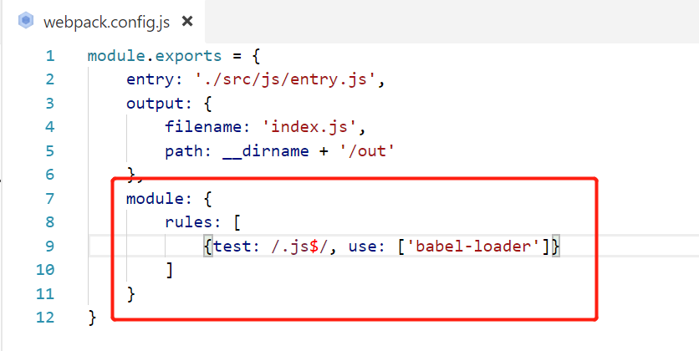

Slide 24
注意：
当一个loader的时候可以写成loader：‘babel-loader’，或者use: ['babel-loader']
当多个loader的时候只能写成use: ['babel-loader]

Slide 25
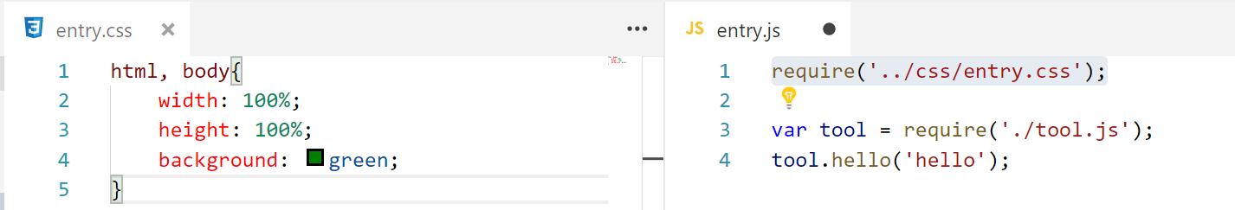
1.修改目录后 添加css文件 在 js文件中引用 之后用webpack打包

Slide 26
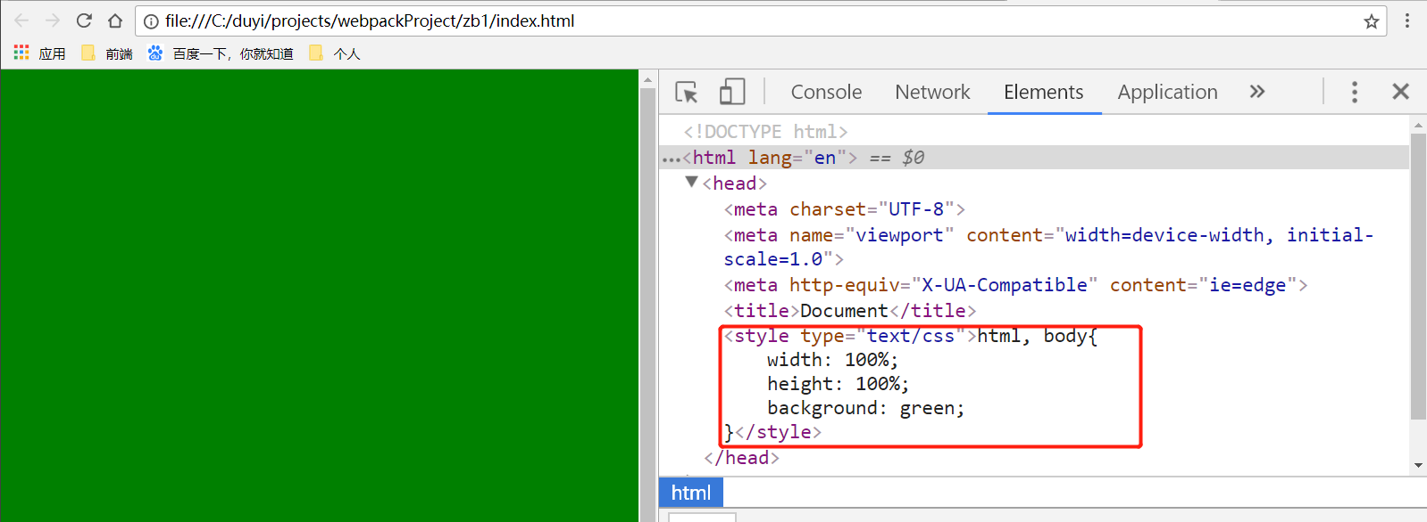
大家或许注意到了下方的css的require，那就是用来加载css样式的。我们通过启动style-loader会将css代码转化到 <style> 标签内，我们看一下里面的内容。
我们通过查看DOM结构，可以发现 head 标签里多出了style 标签，里面正是我们想要定制的样式。

Slide 27
工程化
CONTENTS
7
图片打包

Slide 28
关于对图片的打包
我们之前也说，webpack对与静态资源来说，也是看作模块来加载的。CSS我们是已经看过了，那图片是怎么作为模块打包加载进来呢？这里我们可以想到，图片我们是用url-loader加载的。我们在css文件里的url属性，其实就是一种封装处理过require操作。当然我们还有一种方式就是直接对元素的src属性进行require赋值。
npm install url-loader file-loader

Slide 29
div.img{
background: url(../image/xxx.jpg)
}
//或者var img = document.createElement("img");
img.src = require("../image/xxx.jpg");
document.body.appendChild(img);
上述两种方法都会对符合要求的图片进行处理。而要求就是在url-loader后面通过query参数的方式实现的，这里就是说只有不大于8kb的图片才会打包处理成Base64的图片。关于query，请看文档： Query parameters
{test: /.(jpg|png|gif|svg)$/, use: ['url-loader?limit=8192&name=/[name].[ext]']}
url-loader？ 后面添加限制图片属性的参数 这里的limit = 8192 是限制图片大小
背景图片 不能大于 配置文件中 设定的 内存大小(当1.jpg 大小8kb时才能显示 并且变成
base64 编码)
div { background:url(./1.jpg)}

Slide 30
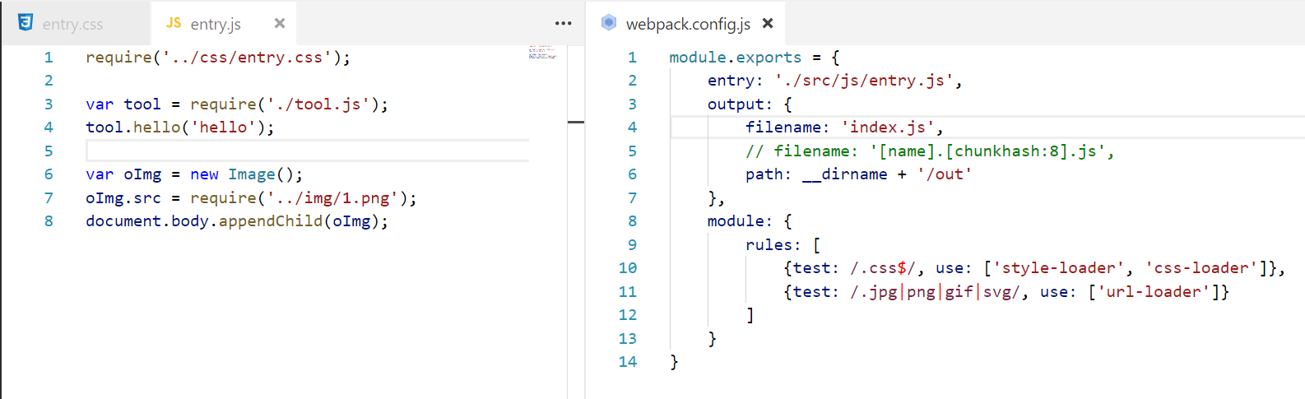
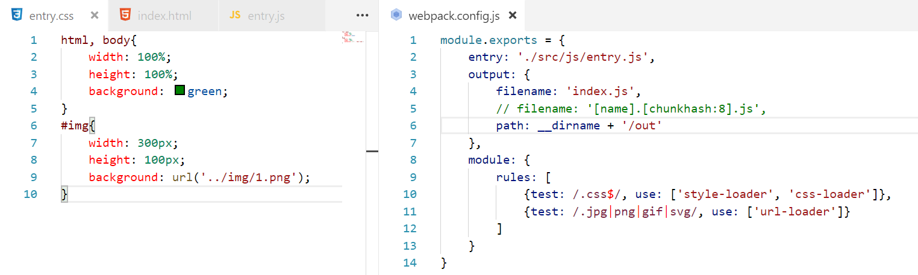

Slide 31
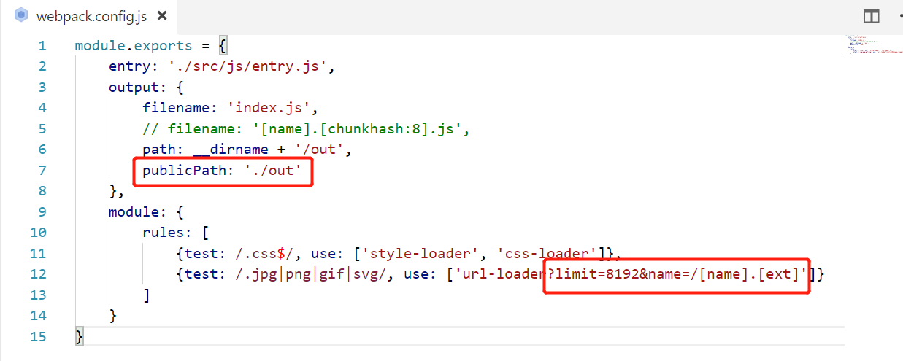
publicPath 是像图片这种静态资源 打包后的根路径， 当浏览器需要引用输入静态资源文件时， 这个配置项指定输入文件的公共URL地址。在loader中它被嵌入到script 或者 link 标签或者对静态资源的引用里。当文件的href 或者 url()与它在磁盘 上的路径 不一致时就应当用publicPath (像path一样指定) ，这在你想定义把一些或者所有文件放在不同的主机或CDN上时会非常有用。

Slide 32
工程化
CONTENTS
8
打包多个文件

Slide 33
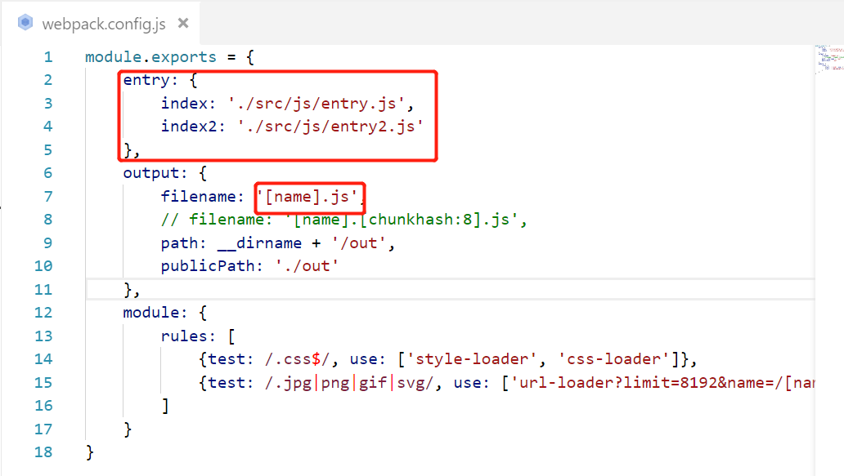

Slide 34
webpack 不仅仅适用于SPA开发 ，对于多页面 站点，webpack 支持得很好 ，通过更改配置文件为多入口
output 设置里面 [name] 代表 entry 的每一个键值 ，因此运行webpack 时候 会输出对应多个文件
out/page1.js out/page2.js 在index.html 和index2.html 两个页面 分别引用。
resolve：设置模块如何被解析
modules：//告诉 webpack 解析模块时应该搜索的目录。
extensions：//自动扩展文件后缀名，因为这我们 require 模块可以省略不写后缀名称
alias： {} // 模块别名定义 方便后续直接引用别名，无须多写长长的地址

Slide 35
工程化
CONTENTS
9
插件

Slide 36
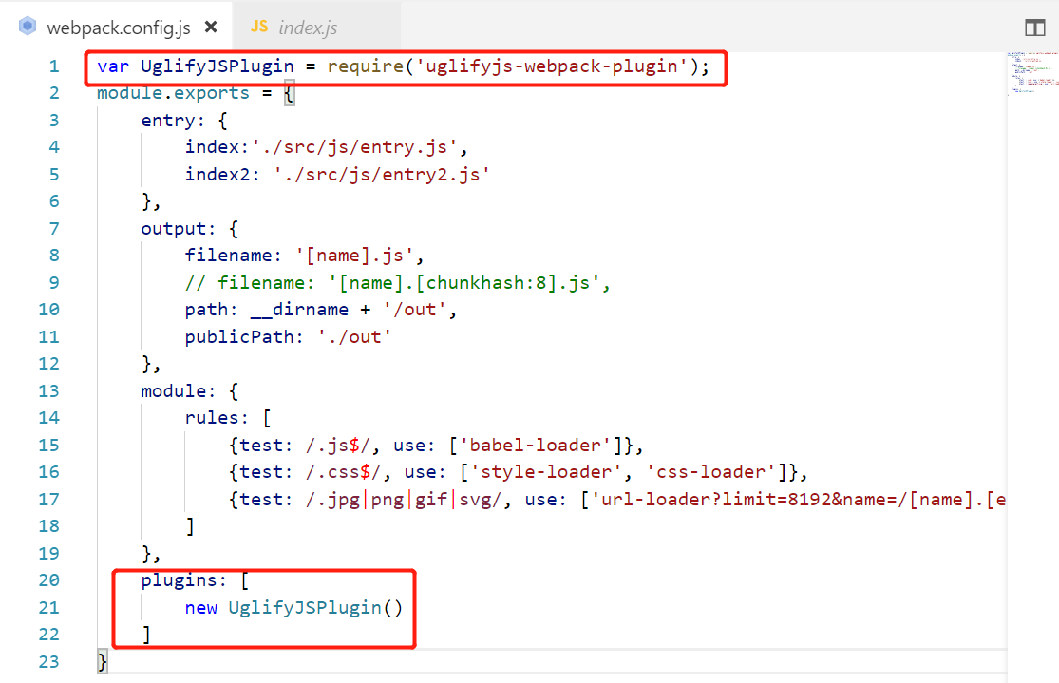
代码压缩插件：
var UglifyJSPlugin = require('uglifyjs-webpack-plugin');
plugins: [new UglifyJSPlugin()]
注意：单独下载 npm install uglifyjs-webpack-plugin --save-dev

Slide 37
页面分离：
前端工程 一项就是 减少http请求，这表示 需要 把多个js 合并成一个 ，但是 ，单个js文件过大会影响浏览器下载文件的速度，由于现在浏览器并发http请求多打6个，可以利用这个特性，将复用第三方资源库分离加载

Slide 38
插件
CommonsChunkPlugin是一个可选的用于建立一个独立文件(又称作 chunk)的功能，这个文件包括多个入口 chunk 的公共模块。通过将公共模块拆出来，最终合成的文件能够在最开始的时候加载一次，便存起来到缓存中供后续使用。我们只需在webpack.config.js 添加下面的代码即可。
安装npm install webpack
var webpack = require('webpack');
module.exports = {
// ....省略各种代码
plugins: [
new webpack.optimize.CommonsChunkPlugin({
name: "commons",
filename: "commons.js",
minChunks:3}),
]

Slide 39
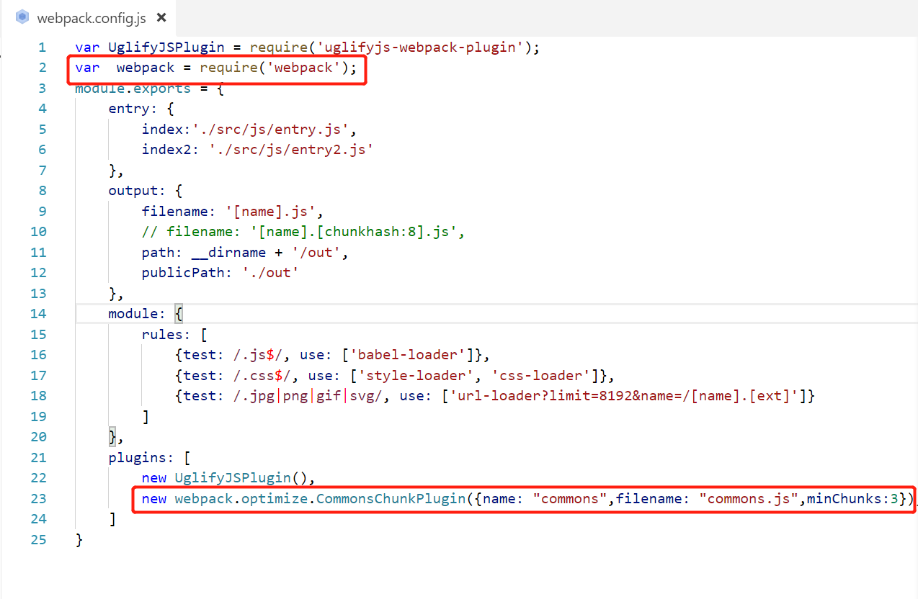
我们做几处修改

Slide 40
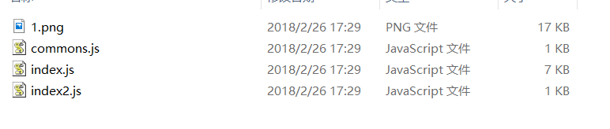
查看一下out文件夹是否多了一个 common.js文件

Slide 41

的确多了一个common.js文件
我们现在还没有手动把这个问价加入页面中 看一下 用浏览器打开页面会不会和我之前效果一样
我们发现什么也没有 此时我们手动 把common.js文件加入 到index.html 和 index2.html中 看看是什么效果

Slide 42
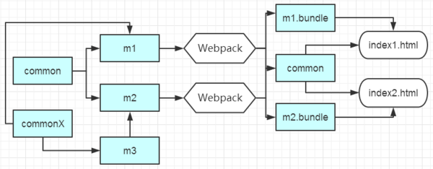
我们看一样逻辑图

Slide 43
工程化
10
css独立打包
CONTENTS

Slide 44
独立出css样式
如果我们希望样式通过 <link> 引入，而不是放在 <style> 标签内呢，即使这样做会多一个请求。这个时候我们就要配合插件一起使用啦，我们一起来看看。
安装npm install extract-text-webpack-plugin --save-dev
安装完插件就要配置 webpack.config.js 了。我们添加以下代码
var ExtractTextPlugin = require("extract-text-webpack-plugin");

Slide 45
var ExtractTextPlugin = require("extract-text-webpack-plugin");
module: {
rules: [
{
test: /\.css$/,
use: ExtractTextPlugin.extract({
fallback: "style-loader",
use: "css-loader"
})
},
]
},
plugins: [
new ExtractTextPlugin("[name].css"),
]

Slide 46
为了区分开用 <link> 链接和用 <style> ，我们这里以CSS后缀结尾的模块用插件。我们重点关注一下使用了ExtractTextPlugin的模块，在ExtractTextPlugin的extract方法有两个参数，第一个参数是经过编译后通过style-loader单独提取出文件来，而第二个参数就是用来编译代码的loader。
<link rel="stylesheet" type="" href="./out/index.css"/>

Slide 47
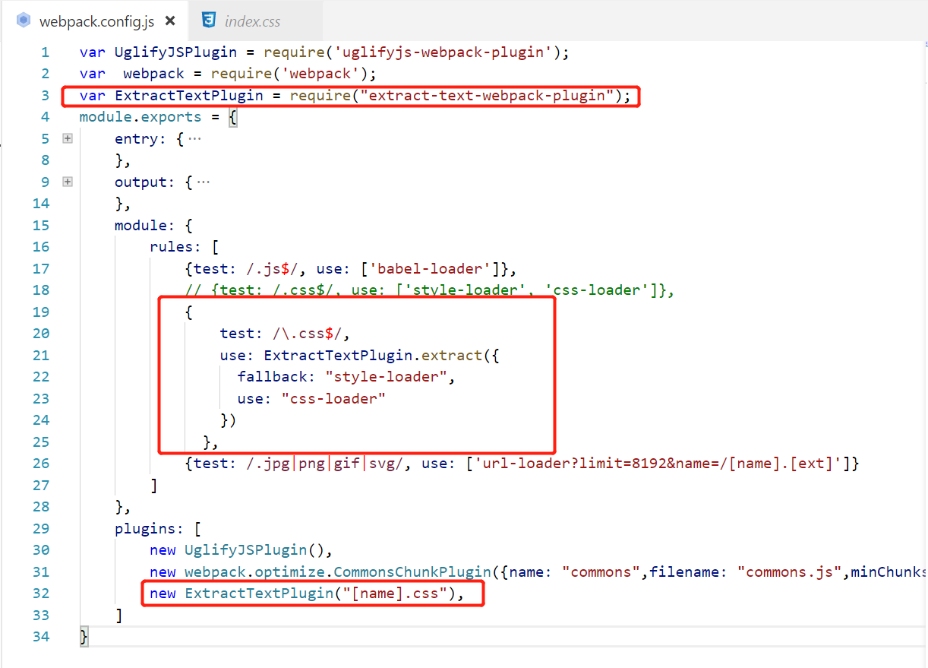

Slide 48
工程化
11
webpack 服务器
CONTENTS

Slide 49

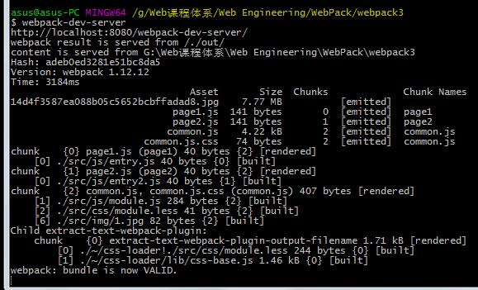
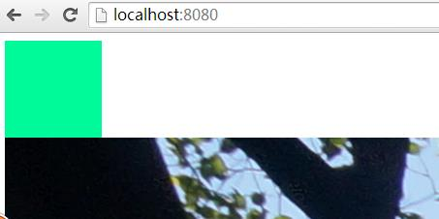
js 文件修改 我们可能会自以为是 的认为 webpack-dev-server 监控到变化
但是当webpack重新编译的时候 网站实际上对 文件无动于衷

Slide 50
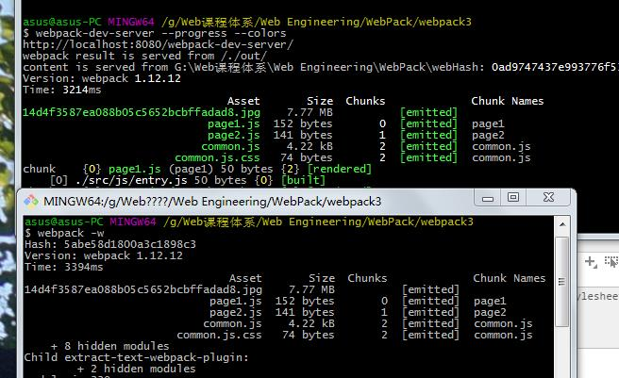
我们可以
启用 hot 模式 在代码 中插上一行 下载：npm install webpack-dev-server -g
<script src="http://localhost:8080/webpack-dev-server.js"></script>
这样 http://localhost:8080/这个网址就可以根据 js的变化 自动刷新了。（需要配合 webpack -w 一起用）或者干脆直接 webpack --progress --colors --watch

Slide 51
工程化
11
挂载全局库
CONTENTS

Slide 52

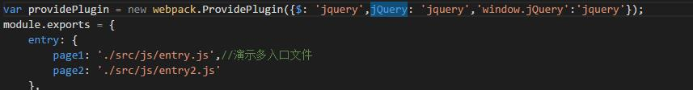

下载：npm install jquery
把jquery 挂载到全局 可以用 providePlugin 插件。
var providePlugin = new webpack.ProvidePlugin({$: 'jquery', jQuery: 'jquery', 'window.jQuery': 'jquery'});

Slide 53
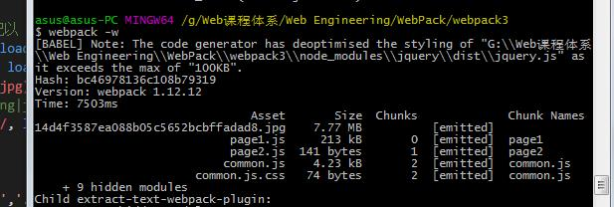
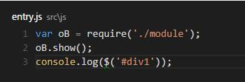
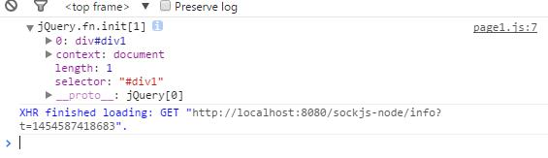
这时就可以用了

Slide 54

webpack 工具
webpack-dev-server --devtool eval-source-map --progress --colors
npm run duyi

